Slide 1
Introduction to Algorithm Design
Decrease and Conquer

Slide 2
ROAD MAP
Decrease And Conquer
  Insertion Sort
  Depth-First Search
  Breadth-First Search
  Topological Sorting
  Algorithms For Generating Combinatorial Objects
  Decrease By a Constant-Factor Algorithms
  Variable-Size-Decrease Algorithms

Slide 3
Decrease And Conquer
Decrease and conquer tekniği
Aynı problemin daha ufak boyutuna uygulanan çözümü kullanmaya dayanır.
top down (recursively) ya da bottom up (recursive kullanmadan, incremental yaklaşım) ile çözülür
Decrease ve conquer tekniğinin çeşitleri :
  1. Decrease by a constant (Sabit ile azaltma)
  2. Decrease by a constant factor (Sabit bir çarpan ile azaltma)
  3. Variable size decrease (Değişken Boyutta azaltma)

Slide 4
Decrease And Conquer
1. Decrease by a constant
  Her seferinde problemin boyutu sabit bir miktarda azalmaktadır.
    Genelde bu sabit bire eşittir.

Slide 5
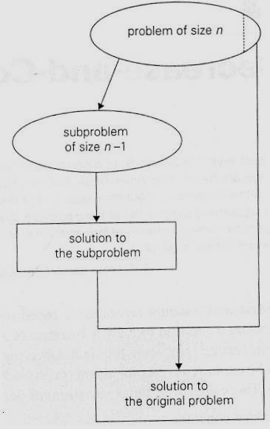
Decrease (by one) and conquer technique

Slide 6
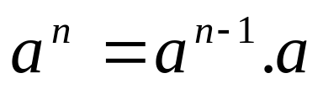
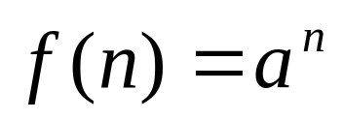
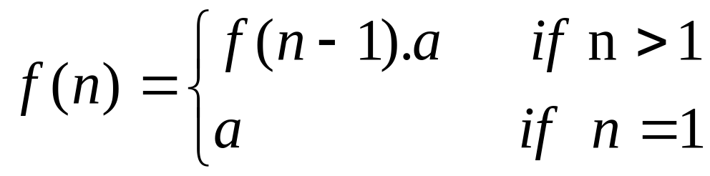
Decrease And Conquer
Örnek : pozitif bir tamsayı a için a^{n}’i hesaplamak.
n boyutlu problem ve n-1 boyutlu problemin ilişkisi aşağıdaki formul ile elde edilmektedir.
Top-down olarak aşağıdaki recursion ile hesaplanabilir.
bottom up yaklaşımla n-1 defa çarpma işlemi ile yapılabilir.
    Bruteforce ile aynı

Slide 7
Decrease And Conquer
2. Decrease by a constant factor (Sabir bir katsayı ile azaltma)
  Problemlerin boyutunu her seferinde sabit bir oran ile azaltmak
    Çoğu uygulamada bu 2’dir.

Slide 8
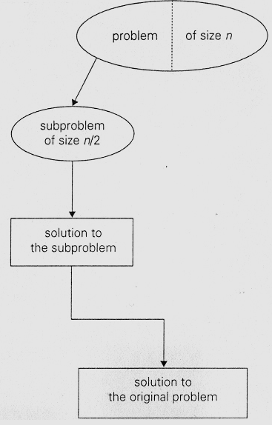
Decrease (by half) and conquer technique

Slide 9
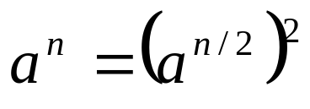
Decrease And Conquer
Örnek: pozifir bir tamsayı a için a^{n}’i hesaplamak
a^{n} i hesaplayacaksak, a^{n/2} ‘i hesaplayabiliriz.
  Bu yaklaşım tüm tamsayılar için çalışır mı?

Slide 10
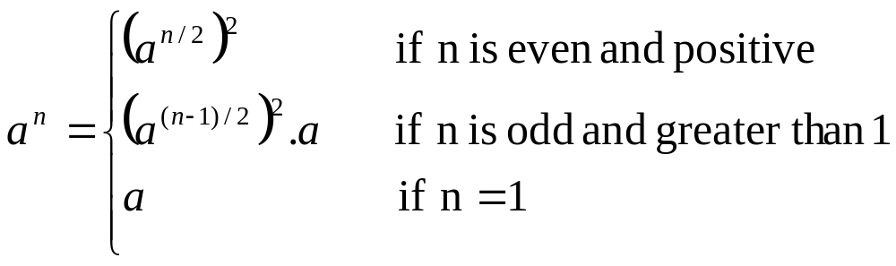
Decrease And Conquer
Formül tek ve çift sayılar için farklıdır.
Bu algoritma O(logn)’dir

Slide 11
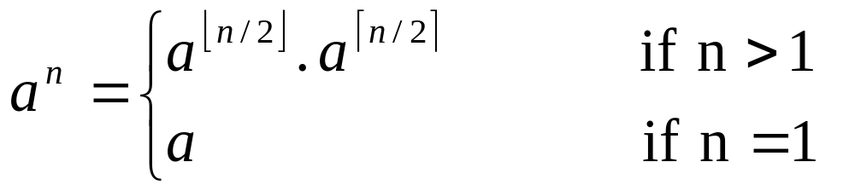
Decrease And Conquer
Bu algoritma divide & conquer algoritma yaklaşımından farklıdır.
Bu yol etkin midir?

Slide 12
Decrease And Conquer
3. Variable size decrease (Değişken sayıda azalma)
  Problem boyutundaki azalma her iterasyonda farklı olmaktadır.
  Örn: İki tamsayının en büyük ortak bölenini bulan Euclid’s algoritma
  gcd (m,n) = gcd (n, m mod n)
  Sağ taraftaki parametre her zaman soldan daha küçük olmaktadır.

Slide 13
3 Types of Decrease and Conquer
Decrease by a constant (genelde 1 azalma):
  insertion sort
  topological sorting
  algorithms for generating permutations, subsets
Decrease by a constant factor (genelde yarıya inme)
  binary search vebisection method
  exponentiation by squaring (Karesini alarak üs alma)
  multiplication à la russe (Rus Çarpma Metodu)
Variable-size decrease
  Euclid’s algoritması
  selection by partition
  Nim-like games

Slide 14
ROAD MAP
Decrease And Conquer
  Insertion Sort
  Depth-First Search
  Breadth-First Search
  Topological Sorting
  Algorithms For Generating Combinatorial Objects
  Decrease By a Constant-Factor Algorithms
  Variable-Size-Decrease Algorithms

Slide 15
Sorting (Sıralama)
Definition :
Bir A[0 .. n-1] array’ini sıralama
Decrease-and-conquer tekniklerinden hangisi kullanılabilir?
  1. Decrease by a constant
  2. Decrease by a constant factor
  3. Variable size decrease

Slide 16
Sorting
decrease-by-a-constant ile:
Yaklaşım:
  Problemin daha ufak boyutlu halini düşünelim: A[0 .. n-2] arrayini sıralama
    A[0] ≤ A[1] ≤ … ≤ A[n-2]
  Ufak problem çözüldüğünde
    n-1 boyutunda sıralı bir arrayimiz var
  Artık A[n-1] ‘i uygun yerine yerleştirmemiz lazım
  Üç farklı şekilde yapabiliriz.

Slide 17
Insertion Sort
1. Sıralanmış arrayi soldan sağa A[n-1]’den büyük ilk elemanı bulana kadar tara
2. Sıralanmış arrayi sağdan sola A[n-1]’den küçük veya eşit elemanı bulana kadar tara. (Bu algoritma insertion sort)
3. Binary search ile A[n-1] ‘e uygun bir yer bul. (binary insertion sort)

Slide 18
Insertion Sort
Uygulaması
  top down, recursively
  bottom up iteratively
    Daha verimli
  Olarak gerçekleştirilebilir.
Bottom up algoritma:
  Loop: A[1] ile başlar ve A[n-1]’deki elemana uygun yer bulma ile biter
  A[i] ‘yi uygun yerine yerleştir.
    Daha önceden sıralanmış ilk i elemanın içerisine yerleştir.

Slide 19
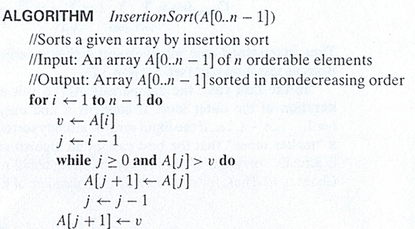
Insertion Sort
Basic operation “A[j] > v” kıyaslamasıdır.
  Why not j≥0 ?

Slide 20
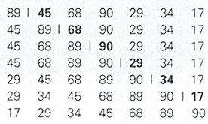
Insertion Sort
Example :

Slide 21
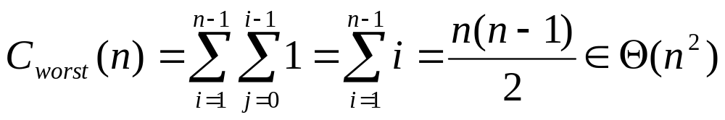
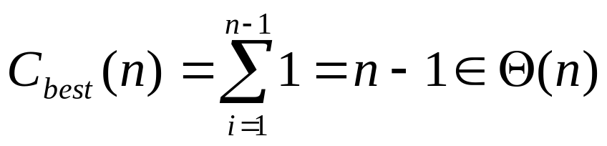
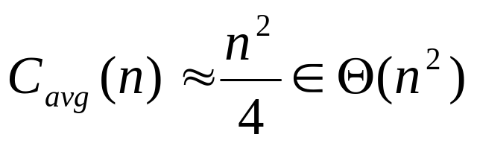
Insertion Sort
Analiz :
  Toplamda yapılan anahtar karşılaştırması inputun doğasına bağlıdır.
  worst case
    best case
    average case

Slide 22
Insertion Sort
Tartışma:
  En kötü durumda insertion sort, selection sort ile aynı sayıda kıyaslama yapar.
  Sıralanmış arrayler için insertion sort’un performansı çok iyidir.
    Nerdeyse sıralanmış arrayler üzerinde de iyi performansa sahiptir.(Bu şekilde uygulamalar vardır.).
  shellsort isimli varyasyonu büyük dosyaları sıralamada iyi performans göstermektedşr

Slide 23
Topological Sorting
Tanım:
  Verilen bir yönlü çizgede (directed graph), bir vertex sırası istenmektedir.
  where for every edge in the graph, the vertex where the edge starts is listed before the vertex where the edge ends
  İçerisinde cycle olan çizgelerde bir çözüm yoktur.
    Çizgenin dag olması gerekmektedir (directed acyclic graph)
  Topological sortingin değişik alternatif çözümleri bulunmaktadır.

Slide 24
Topological Sorting
İki Algoritma:
DFS Kullanımı
  Vertexleri dead-end olma sırasının tersi ile
  Eğer bir back edge varsa, çizge dag değildir
CENG222’de görmüş olduğunuz algoritma
  decrease-and-conquer tekniğine dayalı
  Kendisine gelen(incoming) kenarı olmayan vertexi bulma

Slide 25
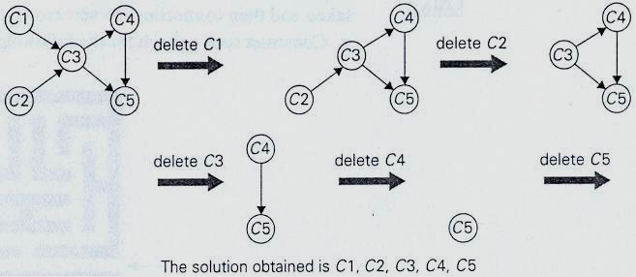
Topological Sorting
Illustration of the source removal algorithm for the topological sorting problem

Slide 26
ROAD MAP
Decrease And Conquer
  Insertion Sort
  Depth-First Search
  Breadth-First Search
  Topological Sorting
  Algorithms For Generating Combinatorial Objects
  Decrease By a Constant-Factor Algorithms
  Variable-Size-Decrease Algorithms

Slide 27
Kombinasyonla ilgili Nesneler Oluşturmak için Algoritmalar
Tanım:
  Kombinasyonla ilgili nesnelerin önemli türleri
    permütasyonlar
    Kombinasyonlar
    Verilen bir kümenin alt kümeleri
  Farklı seçeneklerin bulunduğu problemler içerisinde görülür
    Önceden tartışılan (TSP, Knapsack)
  Bu problemleri çözmek için kombinasyon nesnelerinin oluşturulması gerekmektedir.
    Kaç tane oldukları ile ilgilenmiyoruz.

Slide 28
Permütasyon
1’den n’e kadar olan tamsayıların permütasyonunu bulmamız gerekirse
  N elemanlı bir kümenin {a_{i}, …, a_{n}}
  indisleri olarak düşünülebilir .
Tüm n! Permütasyonların oluşması ile ilgili decrease-by-one tekniği ne olabilir ?
Decrease by a constant

Slide 29
Permütasyonları Oluşturmak
Yaklaşım:
  Problemin 1 eleman azalmış hali (n-1) eleman için permütasyonları oluşturmaktır.
  Bu daha küçük problemi çözdüğümüzü varsayalım
  Problemin kendisini
  n-1 elemanlı permütasyonlara ekleyerek
    İki farklı şekilde ekleyebiliriz
  Toplam permütasyon sayısı:
  n.(n-1) ! = n!

Slide 30
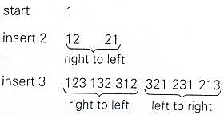
Permütasyonları Oluşturmak
n’i daha önceden oluşturulmuş permutasyonlara ekleyebiliriz.
  Soldan sağa
  Sağdan sola

Slide 31
Permütasyonları Oluşturmak
Yaklaşım:
{1,2,…,(n-1)} elemanlarının oluşturduğu tüm permütasyonların bulunduğunu varsayalım
n ‘yi 1,2,…,(n-1) Permütasyonlarına sağdan sola ekle
Her yeni n-1 elemanlı permütasyona eklemede ekleme yönünü değiştir.

Slide 32
Permütasyonları Oluşturmak
Bu sıra minimal-change ihtiyacını karşılamaktadır
  Her oluşturulan permütasyon bir önceki permütasyonun iki elemanın swap edilmesi ile elde edilebilir.
  Algoritmanın hızı açısından yararlıdır.
  Örn: TSP’deki avantajı:
  Yeni turun toplam uzunluğu iki adımda hesaplanabilir.
    Bir önceki turun uzunluğu kullanılarak.
Bu yaklaşım {1,2,…,(n-1)} elemanlarının tüm permütasyonlarının hazır bir şekilde bulunmasını istemektedir.
  Yüksek depolama alanı gerektitirir.

Slide 33
Permütasyonları Oluşturmak
Aynı sırayı daha başka bir yöntemle elde edebilirsiniz:
  Permütasyondaki her bir elemana bir yön vermelisiniz
  Yön için küçük bir ok kullanabilirsiniz 3 2 4 1
  k. eleman mobildir:
    Eğer kendi oku kendisinden küçük bir elemanı işaret ediyorsa
    3 ve 4 mobildir.
    2 ve 1 mobil değildir.
  Biraz sonra bahsedeceğimiz algoritma bu notasyonu kullanmaktadır.

Slide 34
Permütasyonları Oluşturmak
ALGORITHM Johnson Trotter (n)
// Implements Johnson-Trotter algorithm for generating permutations
// Input : A positive integer n
// Output : A list of permutations of {1, … , n}
Initialize the first permitation with 1 2 … n
while there exists a mobile integer k do
find the largest mobile integer k
swap k and the adjacent integer its arrow points to
reverse the direction of all integers that are larger than k

Slide 35
Permütasyonları Oluşturmak
Johnson Trotter algoritmasının çalıştırılması:
1 2 3 1 3 2 3 1 2 3 2 1 2 3 1 2 1 3

Slide 36
Permütasyonları Oluşturmak
Analiz:
Algoritmanın çalışma maliyeti Ө(n!)’dir.
Optimal midir?

Slide 37
Permütasyonları Oluşturmak
Tartışma:
  Johnson Trotter algoritması permütasyon oluşturmak için kullanılan en etkin algoritmalardan biridir.
  Aslında, büyük n değerleri için algoritma aşırı derecede yavaş çalışır.
  Bu durum algoritmanın değil problemin doğasından kaynaklanmaktadır.
    Çok sayıda eleman oluşturulması istenmektedir.

Slide 38
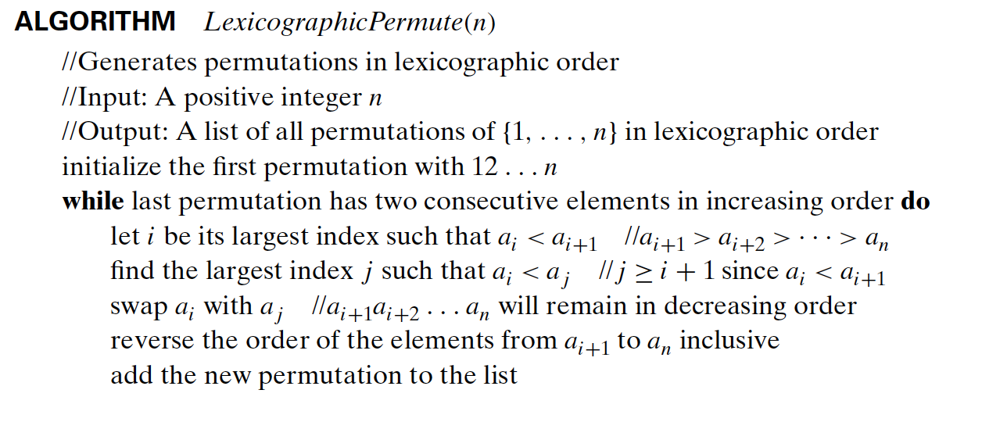
Permütasyonları Oluşturmak
  14. yüzyıl hindistan

Slide 39
Clique problem
Design an exhaustive-search for the clique problem
  Generate all subsets with k-element
  For each subset
  If subset is a complete graph
  Return true
  Return false

Slide 40
Generating Combinations
Problem Definition :
  Generate all combinations of r things choosen from n
    For some 0<r<n
How can we solve the problem with decrease-by-one idea ?

Slide 41
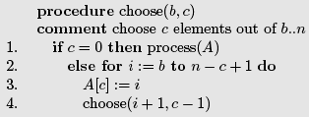
Generating Combinations
Algorithm :

Slide 42
Alt Küme Oluşturmak
Knapsack Problemini Hatırlayalım
  Knapsack problemi verilen sırt çantasının taşıyabileceği en değerli alt kümenin bulunmasını istemektedir.
Exhaustive search tüm alt kümelerin oluşturulmasını istemekteydi.
A = {a₁, a₂, …, a_{n}} kümesinin tüm alt kümelerini oluşturmak isteyeceğiz.
Bu problemi decrease-by-one yaklaşımı ile nasıl çözmeliyiz?

Slide 43
Alt Küme Oluşturmak
A = {a₁, a₂, …, a_{n}} kümesinin tüm alt kümeleri ikiye bölünebilir.
  a_{n}’i içeren ve a_{n}’i içermeyen kümeler
Önce {a₁, a₂, …, a_{n-1}} tüm alt kümelerini oluştururuz ardından,
Önceki adımda elde ettiğimiz tüm alt kümelere a_{n}’i ekleyebiliriz. Sonuçta {a₁, a₂, …, a_{n}} kümesinin tüm alt kümelerine erişebiliriz.
Yaklaşım pratik değildir.
  {a₁, a₂, …, a_{n-1}} kümesinin tüm alt kümelerini bulmamız gerekiyor.
Daha farklı yaklaşımlar da vardır.

Slide 44
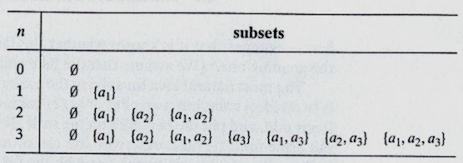
Alt Küme Oluşturmak
Generating subsets bottom up

Slide 45
Alt Küme Oluşturmak
Fikir:
  Bir b bit stringi oluştur. Bu bir string’inde:
    b_{i} = 1, a_{i} kümenin elemanı ise
    b_{i} = 0, a_{i} kümenin elemanı değilse
  For set of a three-elements {a₁, a₂, a₃}
  Alt- kümeleri oluşturmak için tüm bit stringleri oluştur.
    0 ‘dan 2^{n}-1 e kadar tüm sayıları temsil edecek bit stringlerini oluştur.

Slide 46
Generating Subsets
Önceki yöntemle bit stringleri lexicographic sıraya göre oluşmaktadır.
000 001 010 011 100 101 110 111
Aynı zamanda her her alt kümenin bir öncekinden bir bit farklı olduğu algoritma da mevcuttur(minimal change).
000 001 011 010 110 111 101 100
Örn: binary reflected Gray code
Gray code çoğu uygulamada yararlı olacak bir çok özelliği vardır.

Slide 47
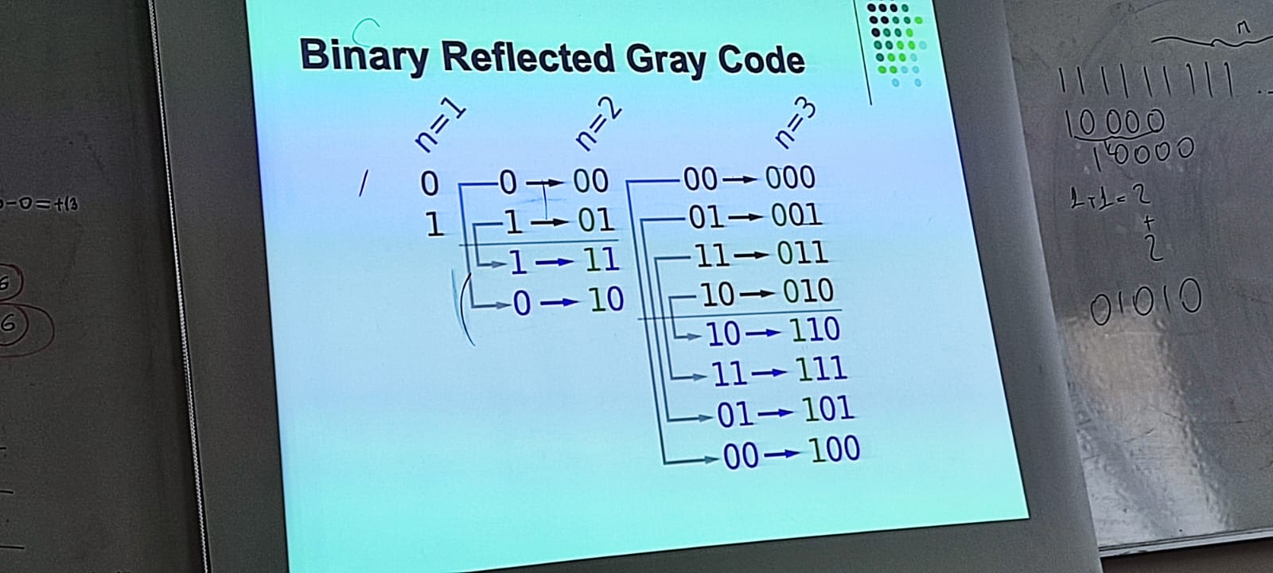

Slide 48
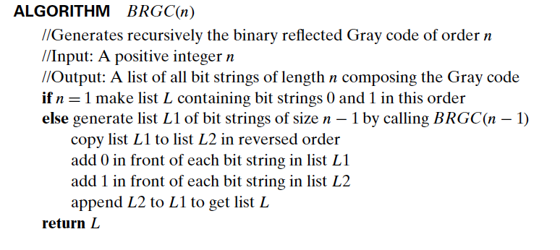
Binary Reflected Gray Code

Slide 49
ROAD MAP
Decrease And Conquer
  Insertion Sort
  Depth-First Search
  Breadth-First Search
  Topological Sorting
  Algorithms For Generating Combinatorial Objects
  Decrease By a Constant-Factor Algorithms
  Variable-Size-Decrease Algorithms

